Slide 1
debug

Slide 2
Debug nedir ?
"Debug," bilgisayar programlama ve yazılım geliştirme terimlerinden biridir ve genellikle bir yazılımın veya programın hatalarını bulma ve düzeltme sürecini ifade eder. Bu terim, bilgisayar programlamasında çok yaygın olarak kullanılır ve yazılımın hatasız ve istenen şekilde çalışmasını sağlamak için önemlidir.

Slide 3
hata türleri
Syntax
Mantık hataları

Slide 4
Hata tespit yöntemleri:
Statik kod analizi
Test sürücüleri
Hata ayıklama araçları
Kaynak kodu denetleyicileri
Kod inceleme araçları

Slide 5
Neden debuggıng öğrenmeliyiz ?
Hataları bulmak, düzeltmek
Zaman ve maliyet tasarrufu
Geliştirici becerileri
Müşteri memnuniyeti

Slide 6
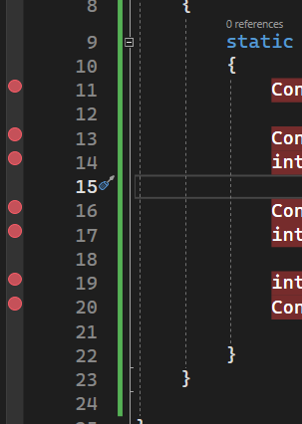
Debug nasıl yapılır ?
Burada breakpoint eklememiz gerekiyor. Seçtiğimiz yerler debug yaparken bize gösterilecek olan kısım oluyor.

Slide 7




Step out: içinde bulunduğu parantezlerden çıkar, bir fonksiyonun içindeyse vs kaldığı yerden devam eder.
Step over: bulunduğu adımı çalıştırıp bir sonraki yeri işaret eder.
Step into: Step over ile aynı mantıkla çalışır. Ondan farkı, onun gibi fonksiyonları atlamaz, sırada fonksiyon varsa onun da nasıl çalıştığını gösterir.

Slide 8
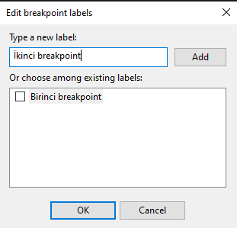
Breakpoınt
Breakpoint işaretlendiği satırda programın durmasını sağlar. Bu sayede geliştirici o anda programdaki hatayı daha kolay bulabilir.
Breakpointleri isimlendirebiliriz.
Breakpointleri import ve export edebiliriz.
Breakpoint hit count ile kaçıncı seferde duracağını söyleyebiliriz.
When hit ile çıktıya istediğimizi yazdırabiliriz.

Slide 9
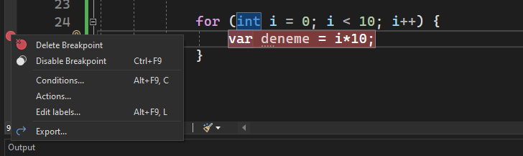
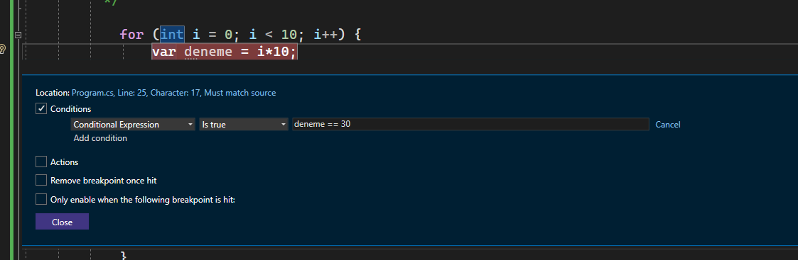
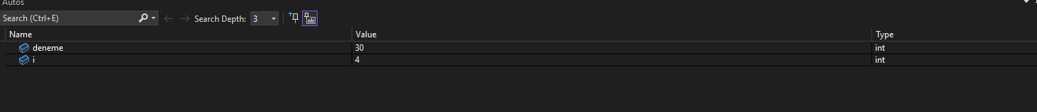
Condıtıonal Breakpoınt
Şartlı durur.

Slide 10
Wındows (Locals, autos, watch, ımmedıate)

Slide 11
locals wındow
Programın belirlediğiniz kısmındaki değişkenleri otomatik bir şekilde takip eder.
Blok içerisindeki değişkenleri vs. izler.

Slide 12
autos
Bu pencere locals penceresi ile hemen hemen aynı işi yapmaktadır. Tek ayrımı locals’te değişken ve değerleri her zaman gösterilirken autos penceresi o an önemli olan değişken ve değerini ekrana yansıtmaktadır.

Slide 13
Watch wındow
Programın farklı farklı yerlerindeki değişkenleri buraya atıp izleyebiliriz.
Kendi seçtiğimiz değişkenleri izleriz.

Slide 14

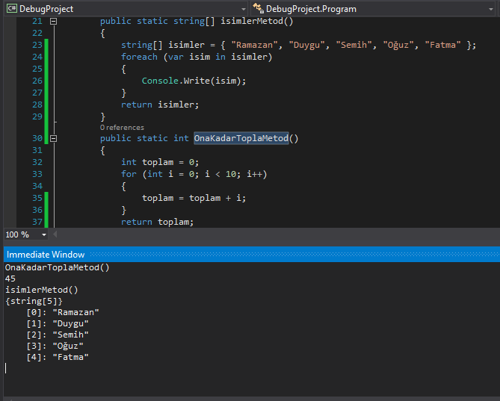
ımmedıate
Bu pencerede kod yazıp, değişkenleri görüp, değerlerini değiştirebiliriz.

Slide 15
Make object ıd
Bu özellik bir objeyi içinde bulunduğu parantezler dışında da takip edebilmemize olanak sağlar.

Slide 16
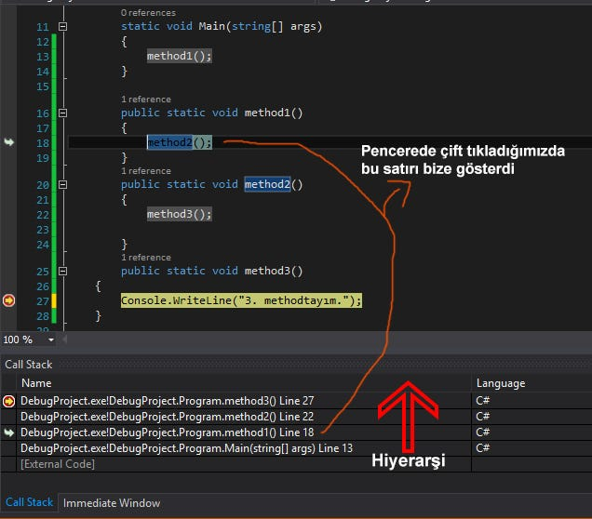
Call stack
Bir metodun nerden çağrıldığını gösteren penceredir.

Slide 17
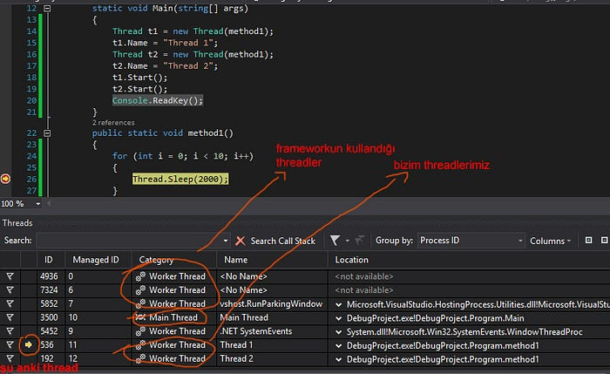
Thread wındow
Programda kullanılan thread’lerin takip edilmesinde kullanılmaktadır.
Çalışan metodun hangi thread’den çağrıldığını görebilir, istediğimiz thread’i dondurabiliriz.
Yine “debug” > “windows” sekmelerini takip ederek pencereyi açabiliriz.

Slide 18
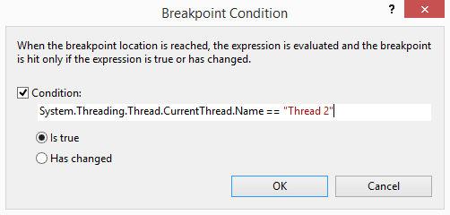
Thread wındow
Sadece özel bir thread üzerinde debugging yapılmak istenirse breakpoint condition’a tanımlanır. Bu sayede sadece “thread 2” nin metodu çağırmasında proje durur. Aşağıdaki gibi koşul verilebilir.

Slide 19
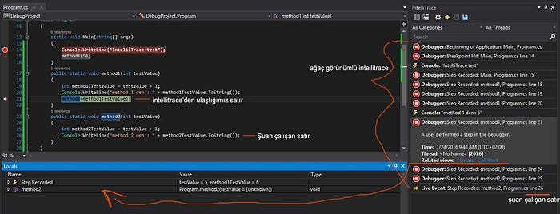
ıntellıtrace
Önceki bütün debug işlemlerini kayıt eder.

